Slide 1
Iniciativa Colaborativa de Diálogo e Investigación sobre Dinámicas Territoriales en Centroamérica
Diálogo Regional
Cambio Climático en Centroamérica: Desafíos para la Gobernanza Territorial
PANEL IV DESDE LA GESTIÓN DE RIESGOS, RESTAURACIÓN Y ADAPTACIÓN
MBA Manuel Jiménez
SECAC
San Salvador; El Salvador, 23 y 24 de octubre de 2011”

Slide 2
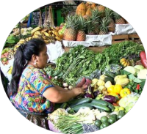
CONTENIDO
Preguntas generadoras
Origen de los mandatos
En el nuevo paradigma del SSA
Institucionalización en el CAC
Consideraciones finales

Slide 3
PREGUNTAS GENERADORAS
1. ¿Cómo se relacionan la gestión de riesgo, la restauración y la adaptación?
2. ¿Qué experiencias y lecciones hay para amarrar estos abordajes en la gestión territorial?

Slide 4
ORIGEN DE LAS ACCIONES REGIONALES
MANDATOS PRESIDENCIALES
ACUERDOS INTERSECTORIALES
ACUERDOS MINISTERIALES
ESTRATEGIAS Y POLÍTICAS
PLANES DE TRABAJO
DE LA PPT
A ESTOS COMPROMISOS SE SUMAN COMPROMISOS NACIONALES E INTERNACIONALES

Slide 5
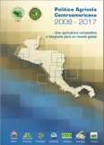
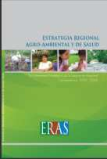
POLITICA AGRÍCOLA CENTROAMERICANA (2007)
- Gestión del riesgo: Pronósticos agrícolas y seguros - Propone prevenir los riesgos sobre la biodiversidad y hacer un manejo sostenible de la tierra

Slide 6
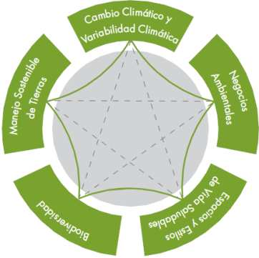
ESTRATEGIA REGIONAL AGROAMBIENTAL Y DE SALUD
TERRITORIO
Integra como ejes Cambio climático y variabilidad climática (gestión del riesgo), biodiversidad y manejo sostenible de tierras
Se propone “Contribuir a la recuperación, restauración y manejo adecuado de los recursos suelo, agua, bosque e hidrobiológicos; y de los ecosistemas terrestres y acuáticos por parte de las actividades productivas agrícolas y relacionadas que se desarrollan en un determinado territorio, de manera que contribuya efectivamente a la salud y a la SAN”

Slide 7
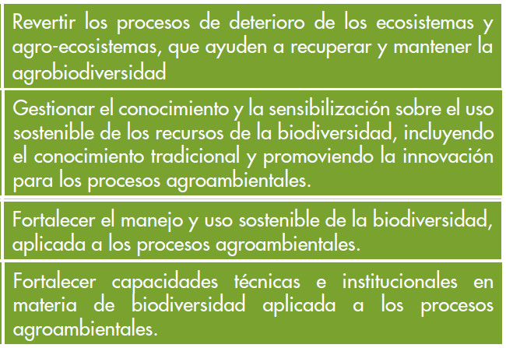
LINEAS DE ACCIÓN

Slide 8
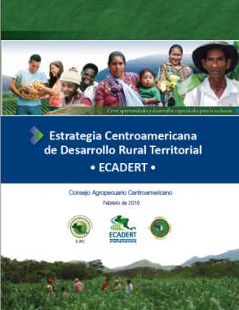
ESTRATEGIA CENTROAMERICANA DE
DESARROLLO RURAL TERRITORIAL -ECADERT-
5º Impulsar la transformación del tipo de gestión ambiental del territorio por parte de los actores sociales e institucionales, adecuando sus prácticas a la capacidad de renovación de los ecosistemas y la conservación de la biodiversidad, generando procesos de innovación para mitigar los efectos del cambio climático y adaptar los sistemas productivos, contrarrestar el uso inadecuado y degradación de los suelos, reducir las disparidades entre demanda y disponibilidad de agua para el riego y el consumo humano, y enfrentar otros retos socio-ambientales.
La ECADERT fue aprobada por el CAC en su reunión del 12 de marzo de 2010 celebrada en Cd. Panamá
OBJETIVO ESTRATÉGICO
La ECADERT fue acogida por la XXXV Reunión Ordinaria de Jefes de Estado y de Gobierno los países del SICA el 30 de junio de 2010

Slide 9
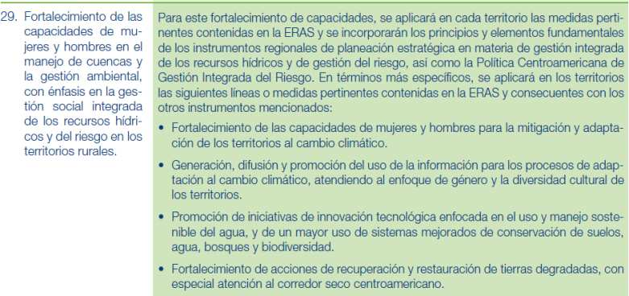
ECADERT

Slide 10
NUEVO PARADIGMA SSA DEL SICA
Gestión Integral del Riesgo Climático
Nuevo enfoque, resultado de la XXXVIII Cumbre del SICA y del Grupo Consultivo celebrado en esa misma oportunidad
Fortalece los criterios para la gestión integral del riesgo y la adaptación al cambio climático.
Propone que la institucionalidad regional competente, coordine y promueva las acciones y medidas necesarias que reduzcan vulnerabilidades e incrementen resiliencia.
“Integración es un término que está referido a una doble dimensión: la integración de la GdR con la ACC, habiendo surgido cada una individualmente y con sentidos propios; pero también la integración de ambas en los procesos de inversión pública y planificación. Se trata, entonces, de dos acercamientos estratégicos y un doble objetivo, pero orientados a uno superior: el desarrollo sostenible” (A. Label)
Integración de GdR y ACC son clave en factores tales como: Inversión, planificación y conocimiento

Slide 11
INSTITUCIONALIZACIÓN EN EL MARCO DEL CAC
El CAC ha constituido un Grupo Técnico de Cambio climático, gestión del riesgo y seguros
CAMBIO CLIMÁTICO
Mitigación
Adaptación
Reducción de vulnerabilidad
ENFOQUES EN GESTIÓN DEL RIESGO *
Retención (perfeccionar la gestión del riesgo de desastres)
Transferencia (seguros)
Construcción de resiliencia (diversificación por ejemplo)
* Fuente: Adaptado de I. Kriesler PNUD

Slide 12
CONSIDERACIONES GENERALES
La adaptación basada en Ecosistemas integra el manejo sostenible, la conservación y la restauración de ecosistemas para proveer servicios que permiten a las personas adaptarse a los impactos del cambio climático. (UICN)
Se hace necesario considerar las relaciones entre la gestión del riesgo y los objetivos y mecanismos para la adaptación y mitigación del cambio climático. Afianzar las sinergias entre ellos fortalece la acción, la eficacia y la eficiencia de ambos procesos. (Adaptado de EIRD)
Es también claro que la GIR para la agricultura incluye riesgos asociados con otras amenazas naturales como los sismos, y otros de carácter sanitario, de precios por ejemplo, que eventualmente se refuerzan o guardan relacionan con los riesgos climáticos
La gestión prospectiva del riesgo, es la capacidad de anticipar el riesgo que podría generarse a futuro y por tanto se asemeja a la adaptación. En tanto, la gestión de riesgos se enfoca en extremos, en materia de CC los promedios también cuentan (Adaptado de A. Lavel) ACC y GdR deben ser entendidas y asumidas como algo transversal e intrínseco al desarrollo

Slide 13
REFLEXIONES FINALES
El sector agrícola regional ha modernizado su marco institucional y cuenta con un marco de políticas sectoriales e intersectoriales, en las que consistentemente figuran como temas clave: CC, GdR y SAN
La región cuenta además con instrumentos intersectoriales o transectoriales que abordan de manera específica estos temas (ERCC, PCGIR y POLSAN)
Estos instrumentos (ERCC, PCGIR y POLSAN) reconocen y proponen la articulación con las políticas y estrategias que les anteceden.
Además en el orden en que se formulan anticipan la relación temática o refieren de manera explícita a o los instrumentos que le sirven de antecedente.

Slide 14
Manuel Jiménez
Secretaría del Consejo Agropecuario Centroamericano
[manuel.jimenez@iica.int]

